Slide 1
E-payment (Topik-Topik Lanjutan Sistem Informasi)
Ferry Setiawan 1501172891
Hendra Rizki Ramadhan 1501172903
Winny Narwastu Wijaya 1501176201
Andri Gunawan 1501173010
Steven 1501149491

Slide 2
E-payment
E-Payment adalah salah satu pengiriman uang secara elektronik atau digital Antara dua pihak sebagai komensasi atau pembayaran untuk suatu barang atau jasa. (Tan, 2004)
E-Payment in E-Commerce adalah menyampaikan informasi, barang/jasa, pembayaran melalui saluran telepon, jaringan computer dan lain-lain. (Kalakota & Whinston, 1997)

Slide 3
Pihak yang Terlibat Epayment
Menurut Turban dan King, pihak yang terlibat dalam E-Payment yaitu :
Issuer
Customer
Merchant
Regulator
Notes:
Issuer
Pihak Bank atau pihak non bank yang melayani proses e-payment yang digunakan dalam transaksi jual beli secara online.
Customer
Pihak yang melakukan pembayaran dari transaksi jual beli secara online.
Merchant
Pihak yang menerima pembayaran dari transaksi jual beli secara online.
Regulator
Pihak pemerintahan yang membuat aturan mengenai e-payment.

Slide 4
Jenis-jenis E-payment
Menurut Turban dan King
Menurut Montague, e-payment dibagi menjadi beberapa kategori
Payment Card
E-wallet
Smart Card
E-cash
E-check
Credit card payment
Automated clearing house payment
Payment aggregator
Credit-term providers
Cash-alternative providers
Advertising promotional providers
Mobile payment providers
Invoicing payment providers
Notes:
Menurut Turban dan King, jenis-jenis e-payment yaitu :
Payment card
Pembayaran yang dapat dilakukan dengan kartu kredit atau kartu debit.
E-wallet
Jenis e-payment yang menyimpan uang pada akun tertentu lalu pembeli dapat menggunakan uang tersebut untuk transaksi jual beli online.
Smart card
Kartu yang berisikan data pembeli sehingga penjual dapat langsung mengetahui data pembeli melewati kartu tersebut dalam proses e-payment.
E-cash
Uang dalam versi digital yang dapat digunakan dalam transaksi jual beli secara online
E-check
E-check mirip dengan cek namun dalam bentuk digital. E-check dapat digunakan untuk pembayaran dan e-check dapat ditukarkan ke bank untuk mengambil uang yang tertera di e-check.
E-check mirip dengan cek namun dalam bentuk digital. E-check dapat digunakan untuk pembayaran dan e-check dapat ditukarkan ke bank untuk mengambil uang yang tertera di e-check.
Menurut Montague, e-payment dibagi menjadi beberapa kategori, yaitu :
Credit card payment adalah bagian dari sistem pembayaran yang memungkinkan penggunaanya untuk membeli barang dan jasa berdasarkan janji pengguna untuk membayar barang dan jasa tersebut
Automated clearing house payment adalah jaringan elektronik untuk transaksi keuangan yang memproses dalam volume yang besar dari kedua transaksi kredit dan debit. Contoh : Billing Revolution, Bpay, Debit Asia, eBillMe.
Payment aggregator adalah media pembayaran dengan bantuan pihak ketiga. Contoh : paypal.
Credit-term providers adalah layanan yang memberikan kartu kredit kepada seseorang untuk melakukan pembelian secara online. Contoh : Bill Me Later.
Cash-alternative providers adalah metode pembayaran untuk mengatasi ekonomi domestik dan sistem pembayaran umumnya didukung dan dioperasikan oleh bank local. Contoh : 3V, Alipay, American Express.
Advertising promotional providers adalah media dimana consumer dapat mendapatkan barang gratis dari advertiser dengan ikut berpartisipasi di dalamnya lalu advertiser akan membayar kepada penjual atas barang yang ikut berpartisipasi. Contoh : Jambool, Trial Pay.
Mobile payment providers adalah layanan pembayaran yang dapat dilakukan dimana saja dengan perangkat mobile. Contoh : Epay, Fundamo.
Invoicing payment providers adalah layanan yang menyediakan pembuatan invoice atas sejumlah pembayaran yang harus dilakukan lalu mengirimkannya ke pelanggan. Contoh : Aceflex, billMyClients.

Slide 5
Proses Enkripsi
Proses enkripsi dibagi menjadi 4 tahapan, yaitu :
Plaintext
Ciphertext
Algoritma Enkripsi
Key
Notes:
Proses enkripsi dibagi menjadi 4 tahapan, yaitu :
Plaintext
Pesan asli yang belum dienkripsi.
Ciphertext
Pesan yang sudah dienkripsi dan hanya pihak-pihak yang sudah diberikan hak untuk dapat mendapatkan pesan tersebut.
Algoritma Enkripsi
Langkah-langkah yang digunakan dalam mengubah pesan asli ke dalam bentuk pesan yang sudah dienkripsi
Key
Suatu kode yang digunakan untuk melakukan enkripsi dan deskripsi data. Terdapat dua tipe key yaitu, public key dan private key. Public key adalah kode dimana semua pihak dapat membukanya sedangkan private key adalah kode yang hanya diberikan pihak-pihak tertentu sehingga semua orang belum tentu dapat melihatnya.

Slide 6
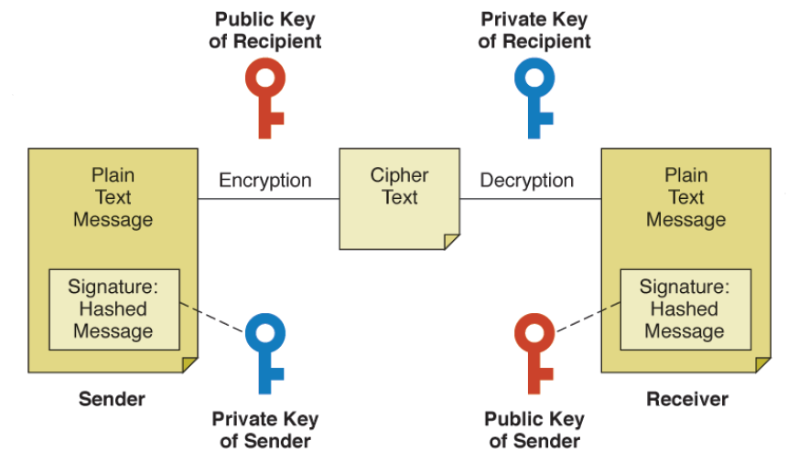
Proses Enkripsi E-payment
Notes:
Menurut Stalling, Enkripsi adalah proses perubahan pesan menjadi data yang lebih sulit, membutuhkan biaya yang besar dan membutuhkan waktu bagi pihak yang tidak mempunyai hak untuk mendapatkan pesan tersebut.

Slide 7
E-payment Life Cycle
Notes:
Tahap 1 : Initiation
Diawali dengan adanya pembayaran awal dan diterima oleh merchant atau bank. Lalu aktivitas autentikasi berhubungan dengan transaksi E-Payment harus tepat untuk mulai diproses.
Tahap 2 : Processing
Di tahap ini pihak bank akan melakukan validasi apakah pembayar telah disetujui untuk melakukan debit pada akunnya. Lalu membuat penjelasan dan melakukan settlement pada akun pembayar. Setelah melakukan validasi dan disetujui maka transaksi akan dilakukan dan akun pembayar akan berkurang.
Tahap 3 : Notification
Di tahap ini adanya pemberitahuan dari penerima uang bahwa uang sudah diterima lalu akan dicocokkan. Setelah cocok maka pembayaran dianggap selesai.
E-Payment Life Cycle
Menurut Tan, E-Payment life cycle memiliki tahapan-tahapan sebagai berikut :
Tahap 1 : Initiation
Diawali dengan adanya pembayaran awal dan diterima oleh merchant atau bank. Lalu aktivitas autentikasi berhubungan dengan transaksi E-Payment harus tepat untuk mulai diproses.
Tahap 2 : Processing
Di tahap ini pihak bank akan melakukan validasi apakah pembayar telah disetujui untuk melakukan debit pada akunnya. Lalu membuat penjelasan dan melakukan settlement pada akun pembayar. Setelah melakukan validasi dan disetujui maka transaksi akan dilakukan dan akun pembayar akan berkurang.
Tahap 3 : Notification
Di tahap ini adanya pemberitahuan dari penerima uang bahwa uang sudah diterima lalu akan dicocokkan. Setelah cocok maka pembayaran dianggap selesai.

Slide 8
Faktor-faktor Keberhasilan E-payment
Menurut Turban dan King, 9 faktor keberhasilan e-payment yaitu :
Indepedensi
Interoperabilitas dan portabilitas
Keamanan
Anonimitas
Divisibility
Kemudahan penggunaan
Biaya transaksi
Dukungan Internasional
Regulasi
Notes:
Menurut Turban dan King, faktor-faktor keberhasilan e-payment yaitu :
Indepedensi
E-payment harus bersifat independen terhadap software yang dapat mempersulit para penggunanya Antara penjual dan pembeli harus menginstall software khusus untuk melakukan proses e-payment.
Interoperabilitas dan portabilitas
E-payment harus dihubungkan ke dalam sistem serta membutuhkan platform standar.
Keamanan
E-payment dapat menjamin keamanan data pengguna yang terlibat dalam transaksi jual beli online.
Anonimitas
E-payment harus dapat merahasiakan data pelanggan karena tidak semua pelanggan menginginkan datanya diketahui.
Divisibility
E-payment yang dilakukan harus mempunyai batasan nilai minimal atau maksimal untuk dapat memulai proses pembayaran.
Kemudahan penggunaan
E-payment harus dibuat semudah mungkin dengan tampilan yang sederhana agar pengguna dapat melakukan e-payment dengan mudah.
Biaya transaksi
E-payment harus memperoleh keuntungan dari setiap transaksi yang ada.
Dukungan Internasional
E-payment harus dapat dilakukan dalam ruang lingkup nasional dan internasional.
Regulasi
E-payment harus mengikuti peraturan internasional yang ada.

Slide 9
Faktor yang Mempengaruhi Perkembangan E-payment
Menurut Kalakota & Whinston, ada tiga faktor yang memicu pengembangan E-Payment, yaitu :
Mengurangi biaya operasional dan proses pembayaran.
Mengembangkan penjualan secara online.
Menurunkan biaya teknologi.

Slide 10
Trend E-payment
Trend retail E-Payment, yaitu E-Payment yang mungkin akan menjadi trend saat ini.
Stored-value card
M-Payment
Notes:
Trend retail E-Payment, yaitu E-Payment yang mungkin akan menjadi trend saat ini.
Stored-value card, media ini dapat menjadi trend karena sekarang beberapa alat transportasi seperti busway dapat menggunakan media ini untuk mengurangi antrian sehingga pengguna busway hanya perlu mengisi saldo pada kartu khusus dan menempelkan kartu pada alat yang tersedia sehingga proses antrian tidak terlalu lama.
M-Payment, media ini sangat baik untuk orang-orang yang sibuk atau tidak selalu berada di satu tempat. Sehingga pembayaran dapat dilakukan meskipun melalui media seperti handphone.

Slide 11
Kelemahan E-payment
Menurut Kalakota & Whinston, ada tiga faktor yang memicu pengembangan E-Payment, yaitu :
Kurangnya penggunaan e-payment secara rutin.
Kurangnya keamanan e-payment.
Kurangnya rasa percaya terhadap transaksi yang dilakukan dengan e-payment.

Slide 12
Sumber
Kalakota, R., & Whinston, A. B. (1997). Electronic Commerce: A Manager's Guide. New Jersey: Addison-Wesley.
Montague, D. (2011). Essentials of Online payment Security and Fraud Prevention. New Jersey: Willey.
Stallings, W. (2005). Cryptography And Network Security. Prentice Hall.
Tan, M. (2004). E-payment: The Digital Exchange. Singapore: Singapore University Press.
Turban, E., King, D., Lee, J. K., & Viehland, D. (2006). Electronic Commerce: A Managerial Perspective 2006. Prentice Hall.

